Slide 1
10º Certificação em Fisioterapia Veterinária
Turma Uberlândia
Visite o nosso site:
www.fisiocarepet.com

Slide 2
01
INFORMAÇÕES
05
COORDENADOR
06
PALESTRANTES
09
CRONOGRAMA
11
AULAS PRÁTICAS PRESENCIAIS
13
LOCALIZAÇAO
15
PATROCINADORES

Slide 3
Público Alvo
Somente veterinários e estudantes de veterinária que estiverem cursando pelo menos o 9 semestre (quinto ano) poderão realizar o curso.
o
Acompanhamento prático
Para obter a certificação, o aluno deverá acompanhar por 200 horas a rotina de alguma das unidades da Fisio Care Pet. Totalizando 276 horas de aprendizado.
Vagas na Fisio Care Pet
Esse curso te capacitará nos processos de seleção para novas vagas na Fisio Care Pet.

Slide 4
Público Alvo
Acompanhamento prático
Vagas na Fisio Care Pet
Somente veterinários e estudantes de veterinária que estiverem cursando pelo menos o 9 semestre (quinto ano) poderão realizar o curso.
Para obter a certificação, o aluno deverá acompanhar por 200 horas a rotina de alguma das unidades da Fisio Care Pet. Totalizando 276 horas de aprendizado.
Esse curso te capacitará nos processos de seleção para novas vagas na Fisio Care Pet.
o

Slide 5
PALESTRANTE
Prof. Esp. Ricardo S. Lopes
CEO da Fisio Care Pet
Autor do livro “Fisiatria em Pequenos Animais”
Pós-graduado em Ortopedia Veterinária pela USP
Presidente da ANFIVET (2019-22)
Diretor Científico da ANFIVET (2022-25)
Coordenador da pós-graduação em fisioterapia veterinária da FAMESP
Curso do CCRP – University of Tennessee

Slide 6
PALESTRANTE INTERNACIONAL
Prof. MSc CCRP Renata Diniz
Mestre pela UNESP Botucatu
Doutoranda pela Universidat de les llles Balears
Certificada em Fisioterapia Veterinária pela CCRP, Tennessee University, EUA
Professora - Instrutora na Europa e América do Sul do CCRP
Vice presidente da Associação Ibero Americana de Fisiatría Veterinaria ( AIFISVET)
Autora do Livro “Fisiatria em Pequenos Animais”

Slide 7
PALESTRANTE
Prof. Esp. Nívea Maria Veturiano
Pós-graduada em Acupuntura Veterinária pelo Instituto Bioethicus
Certificada Em Fisioterapia Veterinária pela Fisio Care Pet Academy
Pós-graduada em Fisioterapia Veterinária pela FAMESP
Pós-graduada em Neurologia e Neurocirurgia Veterinária - UFAPE Intercursos.
Coordenadora da pós-graduação em Fisioterapia e Acupuntura Veterinária da FAMESP.

Slide 8
PALESTRANTE
Prof. Esp. Camila Rugeri Chinelatto
Certificada em Fisiatria Veterinária pela Fisio Care Pet Academy
Pós-graduada em Fisioterapia Veterinária
Responsável pela Unidade Fisio Care Pet Guarulhos

Slide 9
Cronograma
do
Curso
Anatomia;
Interpretação de radiografias, tomografias e ressonâncias;
Controle de dor em pacientes neurológicos e com osteoartrose;
Protocolos Fisio Care Pet em todas as afecções ortopédicas;
Protocolos de neuroreabilitação Fisio Care Pet;
Reais particularidades da reabilitação em felinos;
60 horas de aulas Online disponibilizadas
até dia 25/09/2024
16 horas de aulas práticas dias 28 e 29 de Setembro das 09h às 18h

Slide 10
Cronograma
do
Curso
Lesão em cães atletas e sua reabilitação;
Fisiatria em animais geriatras;
Principais modalidades terapêuticas: Hidroterapia, Laserterapia, Ultrassom, Eletro, Campo Magnético, Radiofrequência, Sistema Indutivo SIS, técnicas de massagem e exercícios terapêuticos;
Tratamento da obesidade canina pela fisiatria;
60 horas de aulas Online disponibilizadas
até dia 25/09/2024
16 horas de aulas práticas dias 28 e 29 de Setembro das 09h às 18h

Slide 11
Cronograma
do
Curso
Discussão de casos;
Prática de Exames ortopédicos e neurológicos;
Prática das modalidades terapêuticas, hidroterapia e exercícios;
Localização de lesões;
Demonstração de protocolos Fisio Care em todas as afecções.
60 horas de aulas Online disponibilizadas
até dia 25/09/2024
16 horas de aulas práticas dias 28 e 29 de Setembro das 09h às 18h

Slide 12
INSCREVA-SE
agora mesmo e se torne um profissional renomado
fisiocarepet.com.br
Garanta sua participação melhor curso de formação em fisioterapia veterinária do Brasil.

Slide 13
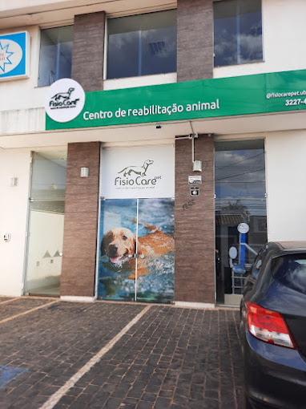
LOCAL - AULAS PRÁTICAS
Fisio Care Pet - Unidade Uberlândia
Rua Professor João Argemiro Loyola - 319

Slide 14
DÚVIDAS?
Estamos aqui para te ajudar
Entre em contato conosco
Celular
11 97653-0774
E-mail
fisiocarepetacademy@gmail.com
Dados da Conta para Depósito:
Banco Bradesco Ag 7748
C.C90926-2 Fisio Care Pet Cursos de Pós-graduação
Cnpj 50.621.509/0001-20 (pix)
Whats App
11 97653-0774
Instagram
@fisiocarepet.academy

Slide 15
Dúvidas? Estamos aqui para te ajudar
PATROCINADORES DIAMANTE

Slide 16
Dúvidas? Estamos aqui para te ajudar
PATROCINADORES DIAMANTE

Slide 17
Dúvidas? Estamos aqui para te ajudar
PATROCINADORES OURO

